Slide 1
Empresa de servicios públicos de agua potable
Juan José Correa
Sebastian Beltran Arenas

Slide 2
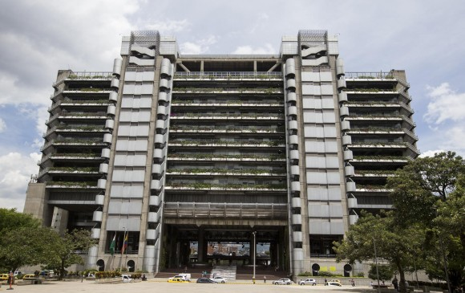
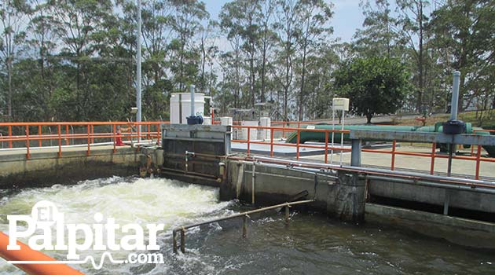
Objetivo del proyecto
El proyecto consiste en construir una plataforma de una empresa que trabaja con servicios públicos de agua potable, y esta orientada a que tanto clientes como empleados de esta puedan acceder a información de relevancia para ellos.
Por ejemplo el cliente tiene la posibilidad de ver el historial de facturas, o puntuar el servicio que le ofrece la empresa, dejándole la opción de que pueda comentar libremente en el portal

Slide 3
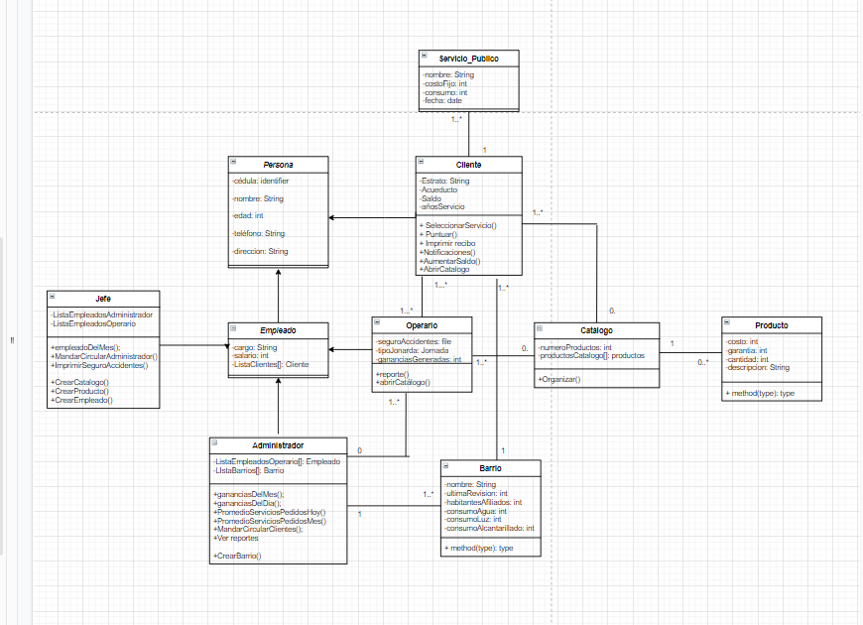

Slide 4
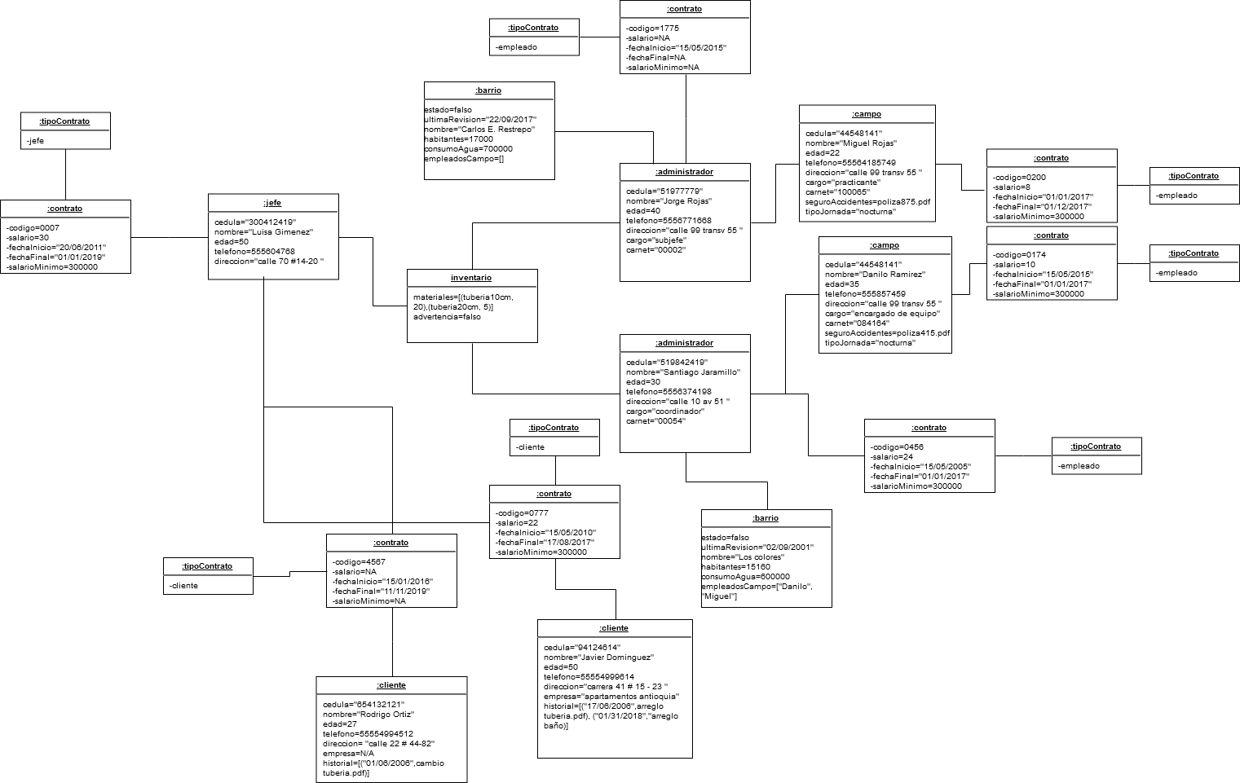

Slide 5
Funciones a implementar
Jefe
1.Empleado del mes
2.El jefe puede mandar una circular a los administradores 3.Imprimir Seguro de Accidentes de un operario
4.Confirmar cambios en Catálogos o productos
5. Ver qué administrador ha enviado una circular
Administrador
5. Ver las ganancias con diferentes filtros(dia,mes,barrio/ servicio,catalogo,producto)
6. Promedio de consumo de servicios con diferentes filtros(dia,mes,barrio/servicio,catalogo,producto)
7. Los administradores pueden mandar una circular a los clientes
Operario
8. Agregar un reporte
9. Ver anteriores reportes que le hicieron al cliente
10. Mostrar un catalogo para así tratar de vender algún producto

Slide 6
Cliente
10. Aumentar el saldo con una transacción
11. Comprar un producto
12. Requerir de un operario en el domicilio
13. Puntuar Servicio
14. Imprimir recibo, tanto de servicios como de un producto

